Slide 1
Arduino DSL
Gabriel B. M. Melo, Giovanna T. A. Araújo, Marcus V. F. Santos

Slide 2
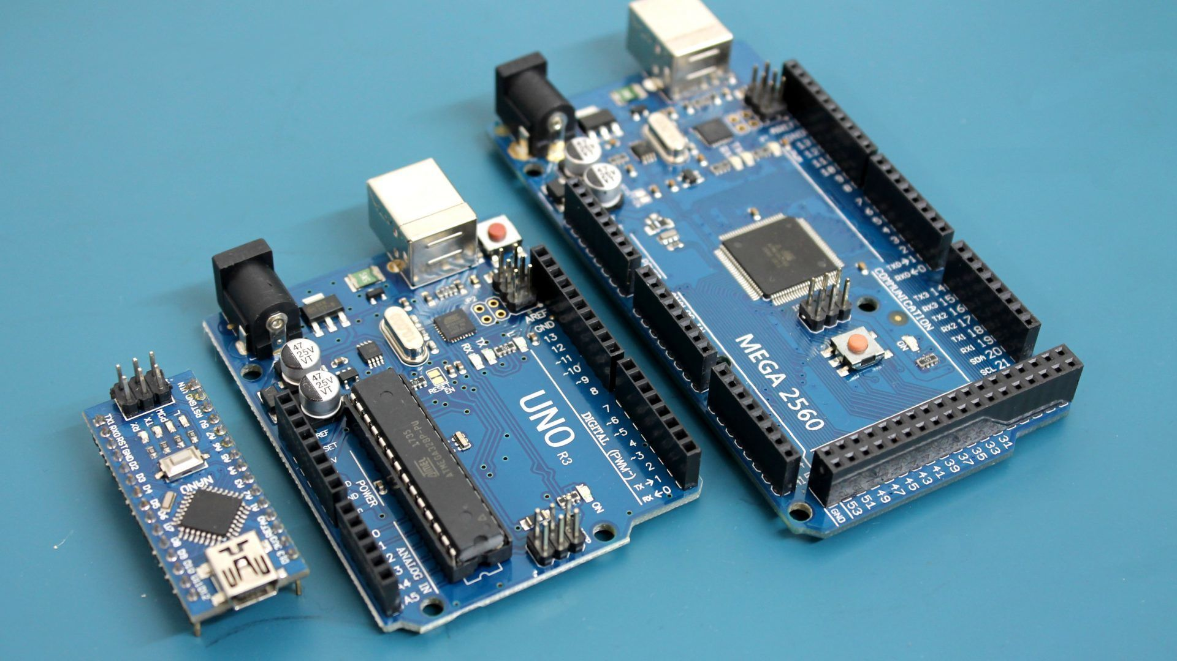
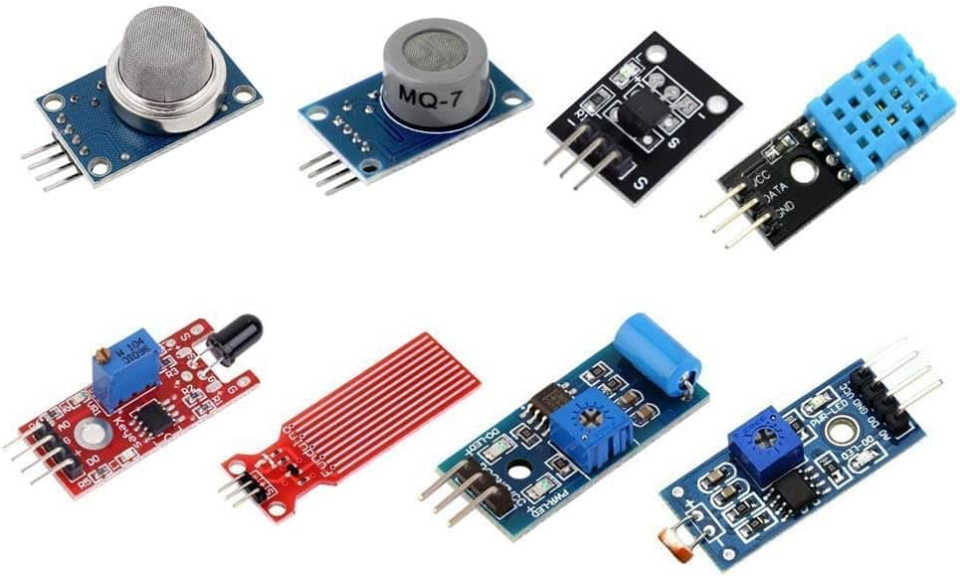
Introdução
O que é o Arduino?
Plataforma de desenvolvimento de projetos eletrônicos.
Open-Source e de baixo custo.
Para que serve?
Prototipagem rápida e barata de diversos projetos.
Compatibilidade com centenas de sensores e atuadores.
Como se programa para Arduíno?
Em geral, utiliza-se uma IDE própria, o Arduino IDE.
Linguagem: C/C++

Slide 3
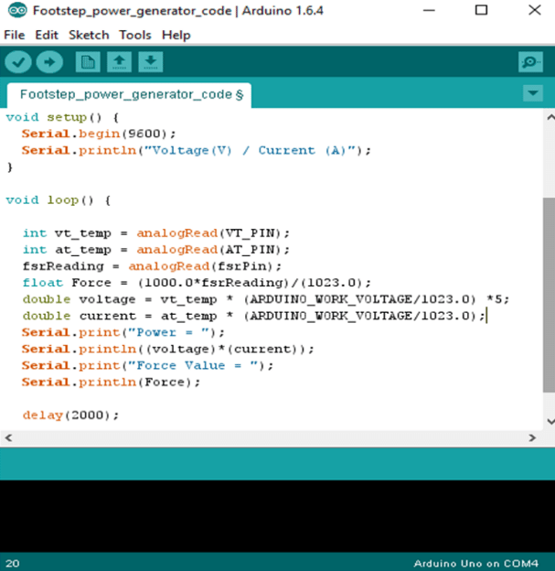
Problema
Apesar de muito utilizado para ensinar programação, é pouco intuitivo para não fluentes em inglês.

Slide 4
Abordagens
Foram utilizadas duas abordagens diferentes durante este projeto:
Visitors, com uma linguagem mais próxima ao Arduíno;
Interpreter, com uma linguagem mais transformadora.
Interpreter
Visitors
Código original:
acender pino 13
esperar 2 segundos
apagar pino 13
// Código gerado pela DSL Arduino (português) #include <Arduino.h> void setup() { pinMode(13, OUTPUT);
}void loop() {
digitalWrite(13, HIGH);
delay(2000);
digitalWrite(13, LOW); // repetir com pequeno atraso
delay(100); }
Código original:
Config {
Saida 13;
}
Execute {
Escreva 13 1;
Espere 100 ms;
Escreva 13 0;
Espere 100 ms;
}
// Código gerado automaticamente
void setup() {
pinMode(13, OUTPUT);
}
void loop() {
digitalWrite(13, 1);
delay(100);
digitalWrite(13, 0);
delay(100);
}

Slide 5
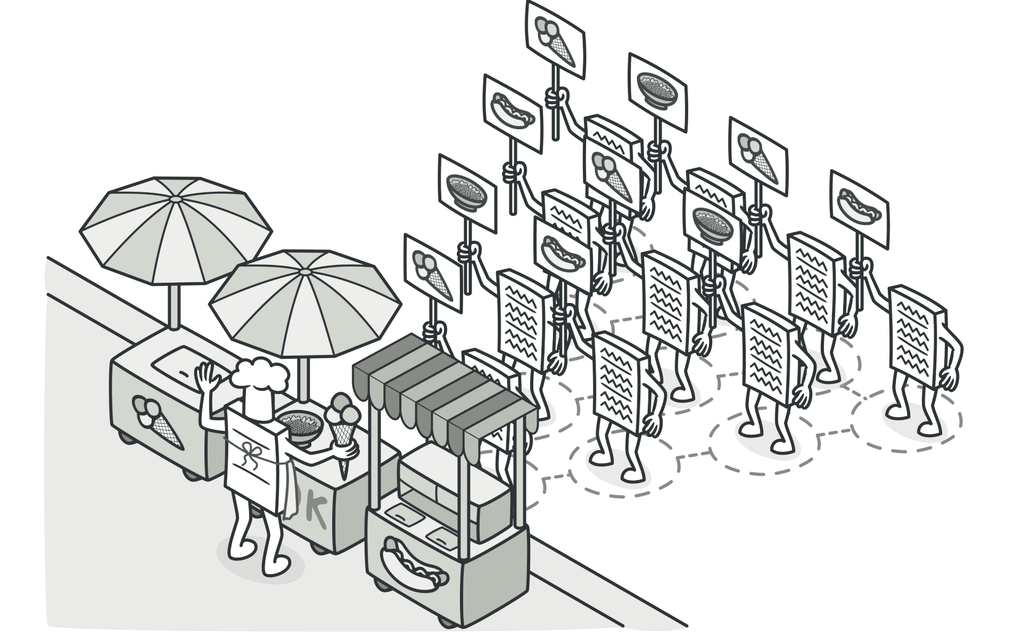
Visitors
O Visitor é um padrão de projeto que permite a definição de novas operações sobre os elementos da AST sem a necessidade de modificar as classes dos nós.
ADSL.jjt
Define a gramática da (DSL).
Orienta o JJTree na construção da Árvore de Sintaxe Abstrata (AST).
ArduinoVisitor.java
Percorre a AST gerada e, para cada nó visitado, gera o código C/C++ equivalente.

Slide 6
Visitors: Gramática
// Palavras reservadas
TOKEN: {
<CONFIG: "Config">
| <EXECUTE: "Execute">
| <ENTRADA: "Entrada">
| <SAIDA: "Saida">
| <ESPERA: "Espere">
| <MONITOR: "Monitor">
| <REPITA: "repita">
| <FUNCAO: "funcao">
| <RETORNE: "retorne">
| <VOID: "void">
// Comandos de leitura e escrita
| <LEIA: "Leia">
| <ESCREVA: "Escreva">
| <ESCREVA_PWM: "EscrevaPWM">
| <ESCREVA_MON: "EscrevaMon">
// Estruturas de controle
| <SE: "se">
| <SENAO: "senao">
// Unidades de tempo
| <NS: "ns">
| <MS: "ms">
| <S: "s">
| <MIN: "min">
| <H: "h">
// Frequências do Serial Monitor
| <FREQ_300: "300">
| <FREQ_600: "600">
[...]
| <FREQ_115200: "115200">
// Tipos de variáveis
| <BYTE: "byte">
| <INT: "int">
| <UNSIGNED_INT: "unsigned int">
| <LONG: "long">
| <UNSIGNED_LONG: "unsigned long">
| <FLOAT: "real">
| <CHAR: "char">
| <STRING_TYPE: "String">
| <BOOLEAN: "Boolean">
// Literais e identificadores
TOKEN: {
<NUM_FLT: (["0"-"9"])+ "." (["0"-"9"])+ >
| <NUM_INT: (["0"-"9"])+ >
| <PINO_ANALOGICO: "A" (["0"-"5"]) >
| <STRING: "\"" (~["\""])* "\"">
| <IDENTIFIER: ["a"-"z","A"-"Z","_"] (["a"-"z","A"-"Z","_","0"-"9"])* >
}
TOKEN: { /* Operadores */
TOKEN: { /* COMMENTS */
SKIP : /* WHITE SPACE */
TOKEN : /* SEPARATORS */

Slide 7
BNF – Principais pontos
Start:=
(
Config()
| Execute()
| Funcao()
| SingleLineComment()
| MultiLineComment()
| FormalComment()
| DecVar()
)*
<EOF>
Funcao :=
<FUNCAO> <IDENTIFIER> "(" (Parametros())? ")" ( ":" TipoRetorno() )? "{" (
Comando()
| SingleLineComment()
| MultiLineComment()
| FormalComment()
| Retorne()
)* "}"
Config :=
<CONFIG> "{" (
PinMode()
| FreqMonitor()
| DecVar()
| SingleLineComment()
| MultiLineComment()
| FormalComment()
)* "}“
Execute :=
<EXECUTE> "{" (
Comando()
| SingleLineComment()
| MultiLineComment()
| FormalComment()
)* "}“
Comando :=
(
PinMode()
| Delay()
| Read()
| DigitalWrite()
| AnalogWrite()
| SerialPrint()
| DecVar()
| SeSenao()
| Repita()
| LOOKAHEAD( <IDENTIFIER> "=" ) Atribuicao()
| LOOKAHEAD( <IDENTIFIER> "(" ) ChamadaFuncao()
)

Slide 8
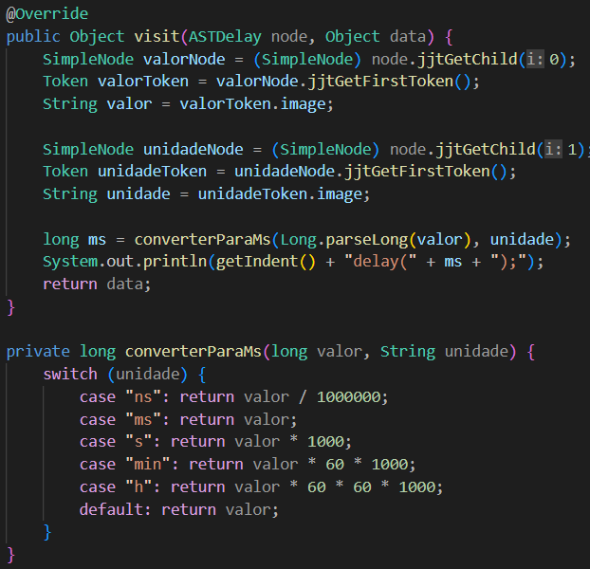
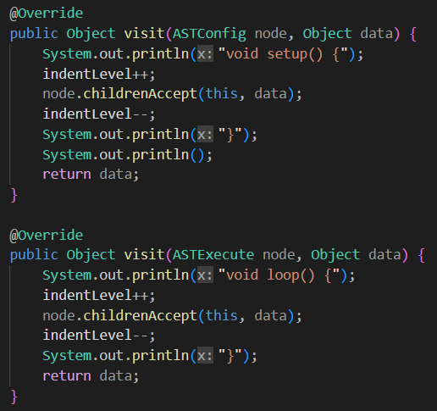
Visitors: Visitor

Slide 9
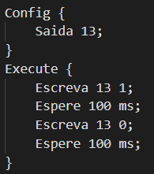
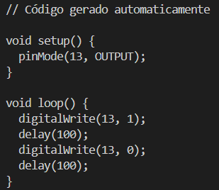
Exemplo 1: Original X Gerado

Slide 10
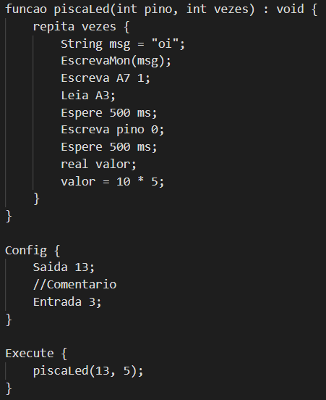
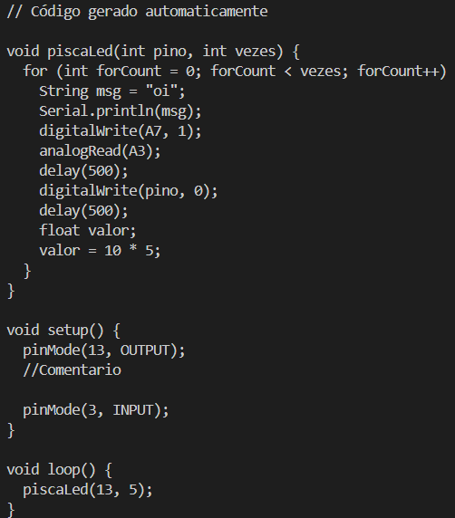
Exemplo 2: Original X Gerado

Slide 11
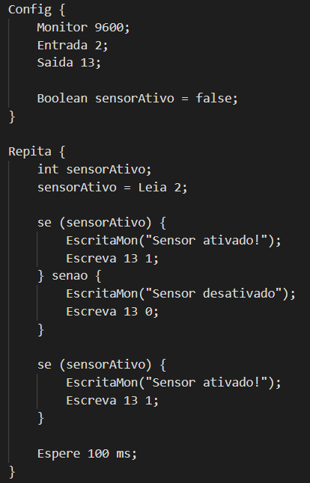
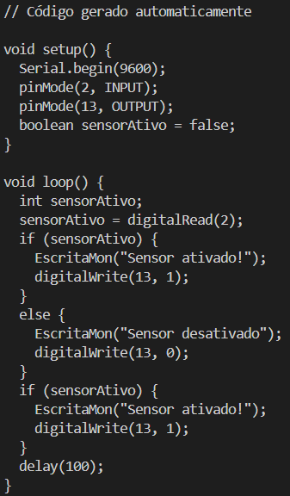
Exemplo 3: Original X Gerado

Slide 12
Dúvidas?
Desenvolvimento de uma DSL para projetos em Arduino

